Slide 1
Профилактика туберкулеза
Федеральное государственное бюджетное образовательное учреждение высшего образования «Красноярский государственный медицинский университет имени профессора В.Ф. Войно-Ясенецкого» Министерства здравоохранения Российской Федерации
Фармацевтический колледж
Выполнила: Бажан К.И.
студентка 313-9 группы
Красноярск 2024

Slide 2
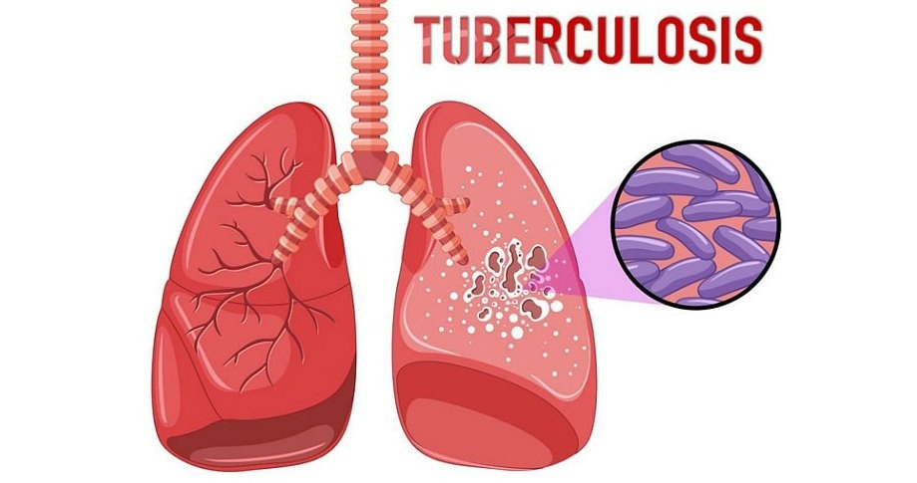
Туберкулез
Туберкулез (прежнее название – чахотка) – это инфекционное заболевание, вызываемое микобактерией туберкулеза, которую еще называют палочкой Коха по имени обнаружившего ее немецкого ученого-микробиолога.

Slide 3
Что способствует развитию туберкулеза?
Недостаточное и неправильное питание.
Плохие бытовые условия.
Стрессовые ситуации.
Курение.
ВИЧ/СПИД.
Алкоголизм, наркомания, токсикомания.
Хронические заболевания (в т.ч. легких, сахарный диабет, язвенная болезнь и другие заболевания).

Slide 4
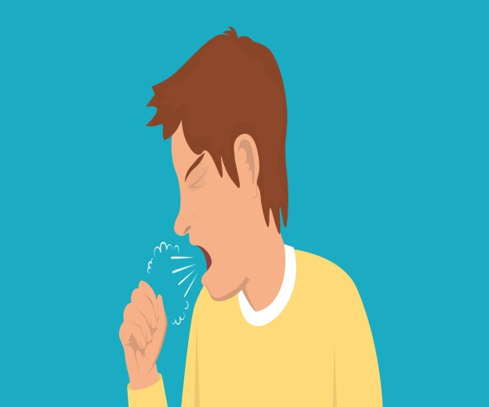
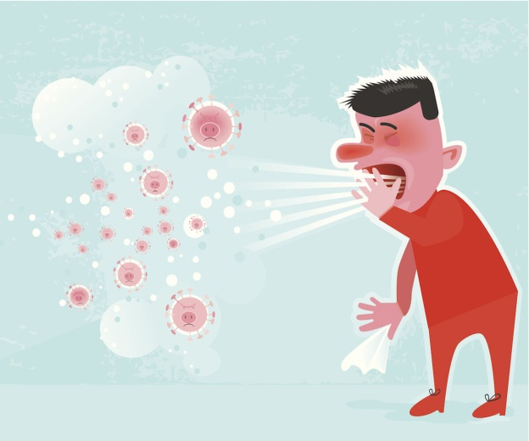
Как передаётся туберкулёз
Туберкулёз чаще всего передаётся воздушно-капельным путём: микобактерии рассеиваются вокруг больного туберкулёзом при кашле, чихании, смехе.

Slide 5
Другие пути передачи туберкулёзной инфекции:
воздушно-пылевой: высохшие на поверхностях капли мокроты и слизи с пылью поднимаются в воздух, откуда и попадают в организм человека;
алиментарный: заражение происходит при употреблении в пищу инфицированного молока или мяса больных животных;
контактный: при совместном использовании предметов личной гигиены, посуды и др.;
внутриутробный: от больной матери к ребёнку (встречается редко).

Slide 6
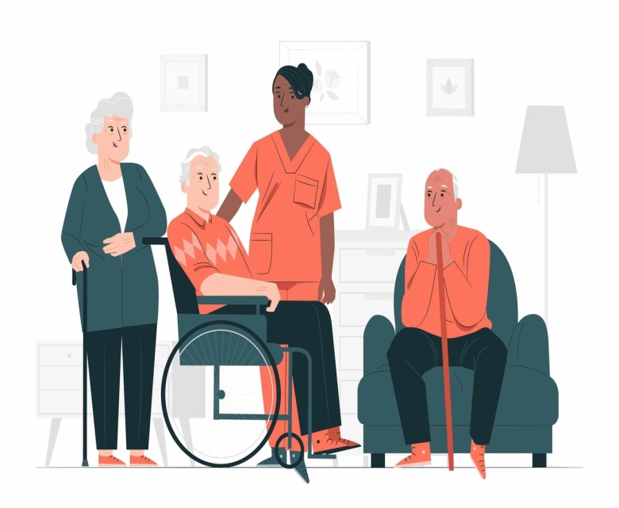
Группы риска по заражению туберкулёзом:
медицинские работники;
сотрудники приютов для бездомных, домов престарелых;
заключённые и сотрудники исправительных учреждений.

Slide 7
Профилактика туберкулеза
Прежде всего, основу профилактики туберкулеза среди всего населения составляют меры, направленные на повышение защитных сил организма:
соблюдение правильного режима труда,
рациональное и своевременное питание,
отказ от курения, наркотиков, злоупотребления спиртными напитками,
приём поливитаминов в весенний период,
закаливание,
занятия физкультурой,
соблюдение здорового образа жизни.

Slide 8
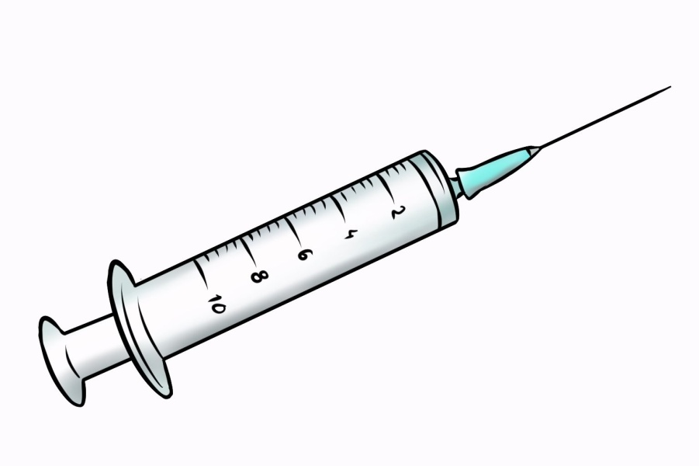
Специфическая профилактика туберкулеза
Главная цель специфической профилактики туберкулеза (прививок против туберкулеза) - выработка у детей и взрослого населения до 30-летнего возраста специфического индивидуального и коллективного иммунитета. Это достигается с помощью вакцины БЦЖ - оригинального живого, но ослабленного штамма МБТ.

Slide 10
Химиопрофилактика
Химиопрофилактика - эффективный метод предупреждения заболевания туберкулезом у лиц с повышенным риском развития инфекции. Профилактика туберкулеза путем химиопрофилактики может быть первичной, когда проводится у здоровых лиц, не инфицированных МБТ, но находящихся в контакте с больными туберкулезом, и вторичной - у людей, инфицированных МБТ или переболевших в прошлом.

Slide 11
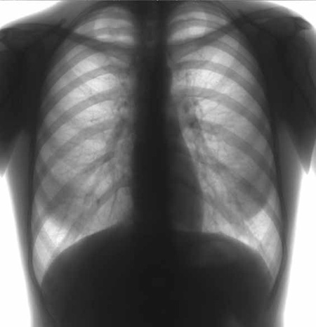
Флюорографические обследования
Большую эффективность для профилактики туберкулеза имеют массовые флюорографические обследования взрослого населения. Ежегодное обследование помогает своевременно выявлять больных туберкулезом людей. Флюорография в системе профилактики туберкулеза позволяет начать лечение на ранних этапах заболевания, что является важным условием его успешности.

Slide 12
Профилактика туберкулеза в очагах туберкулеза включает:
госпитализацию больных туберкулезом и особенно явных выделителей МБТ сразу после установления-диагноза;
проведение заключительной, а впоследствии - текущей дезинфекции;
систематическое, длительное обследование лиц, находящихся в контакте с больными;
вакцинацию, ревакцинацию и изоляцию контактных лиц на период выработки иммунитета;
химиопрофилактику в отношении контактных лиц;
обучение санитарно-гигиеническим навыкам больного и окружающих лиц;
улучшение жилищно-бытовых условий семьи больного.

